Slide 1
Süreç (Process) Yönetimi
Dr. Cengiz Güngör

Slide 2
Konular
Process kavramı
Process planlama
Process işlemleri
Process’ler arası iletişim
İstemci-sunucu sistemlerde iletişim

Slide 3
Süreç (Process) Kavramı
Çalışmakta olan programa süreç (process) denilmektedir.
Diskte kayıtlı durduğu sürece adı program olarak kalır.
Günümüz işletim sistemleri birden çok programın hafızaya yüklenmesine ve süreç olarak eşzamanlı çalıştırılmasına izin verir.
Modern işletim sistemlerinde, process işin bir parçasıdır.
CPU, aralarında geçiş yaparak tüm process’leri eş zamanlı çalıştırılabilir.
Bir sistem, tek kullanıcılı bile olsa, birden fazla uygulamayı (Word, Excel, Web Browser, …) birlikte çalıştırabilir.
İşletim sistemi multitasking desteklemese bile, işletim sisteminin kendi fonksiyonlarını çağırarak çalıştırır.

Slide 4
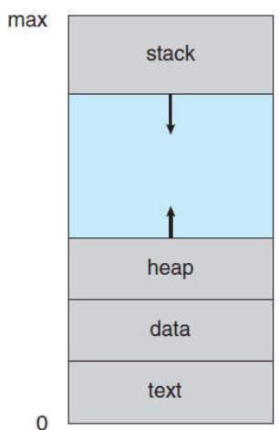
Süreç (Process) Kavramı
Bir process;
Yürütmekte olduğu işi,
Program counter değerini,
CPU register’larının değerlerini içermektedir.
Bir process aşağıdaki bileşenleri içermektedir:
Stack, fonksiyon parametreleri, return adresleri ve lokal değişkenleri saklar.
Data section, global değişkenleri saklar.
Heap, process’e runtime’da dinamik olarak atanan bellektir.

Slide 5
Süreç (Process) Kavramı
Process
Bir program pasif varlıktır (executable file), disk üzerinde saklanan komut kümesidir.
Bir process aktif varlıktır, sonraki çalışacak komutun adresi program counter‘da saklar.
Aynı program birden fazla process ile ilişkili olabilir.
Örneğin birden fazla eşzamanlı çalışan Web browser.
Her process’in stack, data section ve heap kısımları farklıdır.

Slide 6
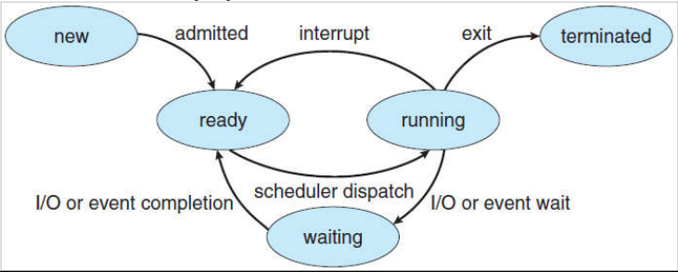
Süreç (Process) Kavramı
Process Durumu (State)
Bir process çalıştığı sürece durum değiştirir.
New: Process oluşturulmaktadır.
Running: Komutlar çalıştırılmaktadır.
Waiting: Process bir olayın gerçekleşmesini beklemektedir (I/O, bir cihazdan geribildirim).
Ready: Process çalışmak için CPU’ya atanmak üzere bekliyor.
Terminated: Process çalışmasını sonlandırır.

Slide 7
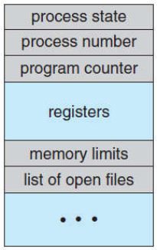
Süreç (Process) Kavramı
Process kontrol bloğu
Her process, işletim sisteminde PCB (process control block veya task control block) tarafından temsil edilir.
Bir PCB aşağıdaki bilgilerle ilişkilendirilmiştir:
Process state: Durum, new, ready, running, waiting, halted olabilir.
Program counter: Bu process için sonraki komutun adresini gösterir.
CPU register’ları: CPU’ya göre değişen tür ve boyutta register’lar vardır. (accumalators, index registers, stack pointers, general-purpose registers, condition codes, …)
Intel’de 8, RISC işlemcide 32 adet.
-→ Devam ediyor

Slide 8
Süreç (Process) Kavramı
Process kontrol bloğu
Her process, işletim sisteminde PCB (process control block veya task control block) tarafından temsil edilir.
Bir PCB aşağıdaki bilgilerle ilişkilendirilmiştir:
CPU-scheduling information: Process önceliğini içerir.
Memory-management information: Base ve limit register’ları, sayfa ve segment tabloları, vs. içerir. Accounting information: CPU kullanım oranları, account bilgileri ve process numaralarını içerir.
I/O status information: Process’lere tahsis edilmiş I/O cihazları ile açık durumdaki dosyaları içerir.

Slide 9
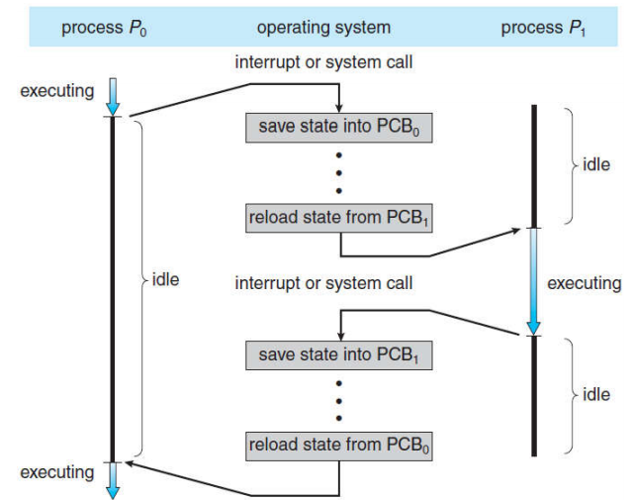
Süreç (Process) Kavramı
Process kontrol bloğu
CPU’nun process’ler arasında geçişi şekilde görülmektedir:

Slide 10
Süreç (Process) Kavramı
Thread
Tek iş parçacığı (thread) ile bir process kontrol edilir ve birden fazla görev aynı anda yapılamaz.
Örneğin karakter girişi ile spell check aynı anda yapılamaz.
Modern işletim sistemlerinde bir process ile birden fazla thread çalıştırılmasına izin verilir.
Bu özellik multicore işlemcilerde çok faydalıdır ve çok thread eşzamanlı çalıştırılır.
Çok thread ile çalışan sistemlerde, PCB ile her bir thread’e ait bilgiler saklanır.

Slide 11
Konular
Process kavramı
Process planlama
Process işlemleri
Process’ler arası iletişim
İstemci-sunucu sistemlerde iletişim

Slide 12
Süreç (Process) Planlama
Çok programlı sistemlerin temel amacı, CPU kullanımını maksimuma çıkaracak şekilde process’leri çalıştırmaktır.
Zaman paylaşımlı sistemlerde CPU çok kısa aralıklarla process’ler arasında geçiş yapar.
Bir process’i CPU’da çalışması için process scheduler seçer.

Slide 13
Süreç (Process) Planlama
İş Planlama Kuyrukları (Scheduling Queues)
Bir process sisteme girdiğinde, tüm işlerin bulunduğu iş kuyruğuna (job queue) alınır.
Hafızaya alınmış ve çalışmayı bekleyen process’ler hazır kuyruğuna (ready queue) alınır.
Kuyruk yapıları genellikle linked list veri yapısı ile gerçekleştirilir.
Ready queue, listedeki PCB’lerin ilk ve son elemanlarını işaret eder.
Bir sistemde hazır kuyruğu dışında I/O cihazları için de kuyruk (device queue) bulunur.

Slide 14
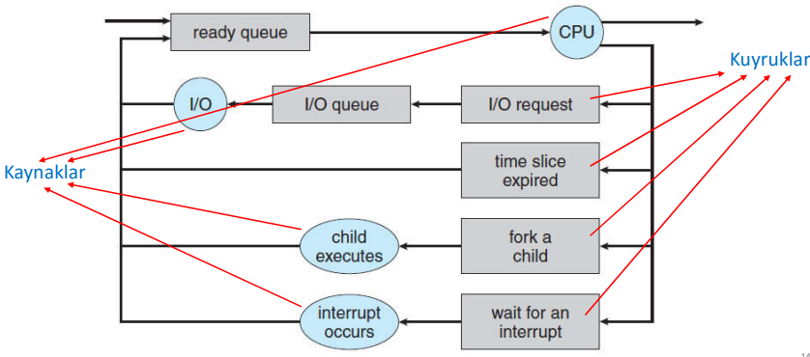
Süreç (Process) Planlama
İş Planlama Kuyrukları
Process planlama için aşağıdaki şekilde verilen queueing diagram yaygın kullanılan gösterimdir.

Slide 15
Süreç (Process) Planlama
İş Planlama Kuyrukları
Bir process I/O isteğinde bulunursa, I/O kuyruğuna aktarılır.
Bir process başka bir process’i çalıştırırsa onun bitmesini bekler.
Bir process çalışması için ayrılan süre tamamlanırsa CPU tarafından tekrar hazır kuyruğunun sonuna alınır.
Bir process interrupt beklemeye başlarsa interrupt kuyruğuna alınır.

Slide 16
Süreç (Process) Planlama
Planlayıcılar (Schedulers)
Bir process, çalışma süresi boyunca farklı kuyruklara alınabilir.
Kuyruktaki process’lerin seçilmesi scheduler tarafından gerçekleştirilir.
Genellikle batch sistemlerde çok sayıda process çalıştırılmak üzere sisteme gönderilir.
Bu process’ler disk üzerinde biriktirilir ve daha sonra çalıştırılır.

Slide 17
Süreç (Process) Planlama
Planlayıcılar (Schedulers)
Long-term scheduler (veya job scheduler) bu işleri seçerek çalıştırılmak üzere hafızaya yükler.
Long-term scheduler dakika seviyesindeki aralıklarla çalıştırılır.
Short-term scheduler (veya CPU scheduler) bu işlerden çalıştırılmak üzere hazır olanları seçerek CPU’yu onlara tahsis eder.
Short-term scheduler çok kısa aralıklarla (<100ms) ve sıklıkla çalıştırılır
Windows ve Unix işletim sistemlerinde long-term scheduler bulunmaz ve sadece short-term scheduler kullanılır.

Slide 18
Süreç (Process) Planlama
Planlayıcılar (Schedulers)
Process’ler I/O-bound ve CPU-bound olarak iki gruba ayrılır.
I/O-bound process’ler I/O işlemleri için daha fazla süre ayırırlar.
Eğer tüm process’ler I/O-bound olursa, hafızadaki ready queue hemen hemen her zaman boş kalır ve short-term scheduler çok az çalışır.
CPU-bound process’ler CPU ile hesaplama işlemleri için daha fazla süre ayırırlar.
Eğer tüm process’ler CPU-bound olursa, I/O waiting queue hemen hemen her zaman boş kalır ve cihazlar kullanılmadan boş kalır.
Her iki durumda da sistem dengesiz iş dağılımına sahip olur.

Slide 19
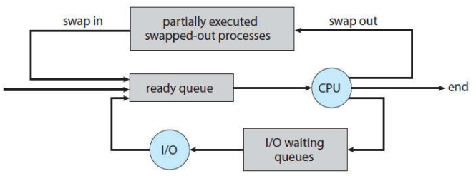
Süreç (Process) Planlama
Planlayıcılar (Schedulers)
Bazı işletim sistemleri medium-term scheduler kullanır.
Gereksiniminin değişmesi gibi bazı durumlarda, process’ler hafızadan atılır ve daha sonra tekrar hafızaya alınır (swapping).

Slide 20
Süreç (Process) Planlama
İçerik değiştirme (Context switch)
Interrupt’lar, CPU’nun yürütmekte olduğu bir görevden → İşletim sisteminin kernel fonksiyonuna geçmesine neden olurlar.
Bir interrupt gerçekleştiğinde, mevcut konfigürasyon (context) saklanır ve geri dönüldüğünde yeniden aynı içeriğe dönülerek devam edilir.
Bir process için context, program control block (PCB) içerisinde saklanır.
Context, CPU register’larının değerleri, hafıza yönetim bilgileri, process state bilgisini içerir.
CPU’nun bir process’ten başka bir process’e geçmesine context switch denilmektedir.
Context switch süresi, bir iş üretilmediği için overhead olarak adlandırılır ve genellikle birkaç milisaniyedir.

Slide 21
Konular
Process kavramı
Process planlama
Process işlemleri
Process’ler arası iletişim
İstemci-sunucu sistemlerde iletişim

Slide 22
Süreç (Process) İşlemleri
İçerik açma
Process’ler dinamik olarak oluşturulurlar ve silinirler.
Bir process çalışması sırasında birkaç tane başka process’i çalıştırabilir.
Çağıran process parent, yeni oluşturulan child olarak adlandırılır.
Bir parent process, child process başlattığında sonlana kadar bekleyebilir veya eşzamanlı çalışmasını sürdürebilir.

Slide 23
Süreç (Process) İşlemleri
İçerik açma
Unix, Linux ve Windows gibi işletim sistemleri, her process için process identifier (pid) değeri atarlar.
Her process için atanan değer tekildir (unique) ve process’e erişim için kullanılır.
[gungor@ube ~]$ ps -u root
PID TTY TIME CMD
1 ? 00:01:16 init
2 ? 00:00:00 migration/0
3 ? 00:00:00 ksoftirqd/0
4 ? 00:00:00 watchdog/0
24671 ? 00:00:54 sshd

Slide 24
Süreç (Process) İşlemleri
İçerik açma
Bir parent process, yeni bir child process oluşturduğunda;
Yeni child process de CPU time, hafıza, dosyalar ve I/O cihazları gibi kaynaklara ihtiyaç duyar.
Parent process, kendi kaynaklarını child process’lere paylaştırabilir
Veya işletim sistemi tarafından child process’e yeni kaynak tahsis edilebilir.

Slide 25
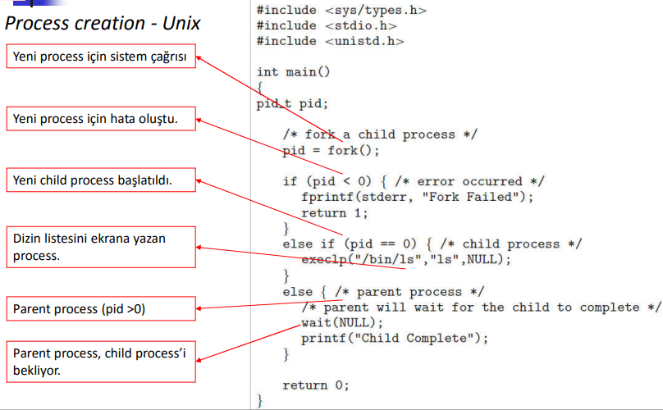
Süreç (Process) İşlemleri

Slide 26
Süreç (Process) İşlemleri
İçerik açma - Unix
Child process exit() ile sonlanıncaya kadar parent process bekler.
Şekilde parent process’in child process’i beklemesi görülmektedir.

Slide 27
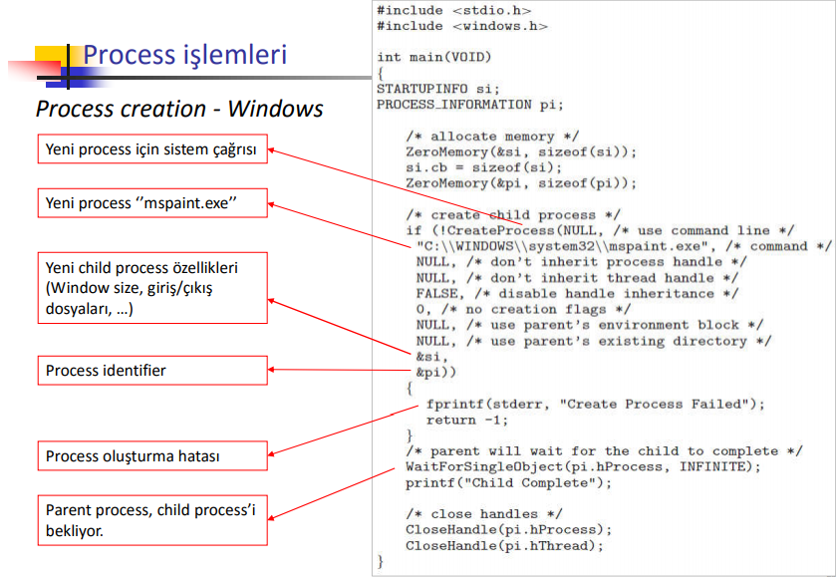

Slide 28
Süreç (Process) İşlemleri
Bir process son deyimini çalıştırıp tamamlandığında, exit() sistem çağrısını çalıştırır ve hafızadan silinmesini ister.
Sonlanan process, parent process’e durum bilgisini gösteren değer (integer) döndürebilir.
exit(); doğrudan, return int; dolaylı sonlandırma yapar.
Bir parent process, child process’in sonlanmasına da neden olabilir (Windows’ta TerminateProcess() sistem çağrısı).
Child process kaynak kullanım sınırını aştığında, parent process tarafından sonlandırılabilir.
Child process’in yaptığı işe gerek kalmayabilir.
İşletim sistemi parent process’i sonlandırdığında child process’lerin de sonlandırılmasını isteyebilir.

Slide 29
Konular
Process kavramı
Process planlama
Process işlemleri
Process’ler arası iletişim
İstemci-sunucu sistemlerde iletişim

Slide 30
Süreçler Arası İletişim
Process’ler işletim sisteminde;
independent process veya cooperating process
olarak çalışırlar.
Independent process’ler diğer process’leri etkilemezler ve onlardan etkilenmezler.
Cooperating process’ler diğer process’leri etkilerler ve onlardan etkilenirler.

Slide 31
Süreçler Arası İletişim
Cooperating process’ler diğer process’leri etkilerler ve onlardan etkilenirler (diğer process’lerle veri paylaşımı yaparlar).
Information sharing: Paylaşılmış dosyalar üzerinde işlem yapmak gerekebilir.
Computation speedup: Birden fazla core’a sahip işlemcili bilgisayarlarda, görevler parçalar halinde eşzamanlı yürütülürler.
Modularity: Sistem parçalar (process’ler, thread’ler) halinde oluşturulabilir ve bu parçalar arasında iletişim yapılabilir.
Convenience: Bir kullanıcı farklı işleri (müzik dinleme, metin yazma, compile, …) aynı anda gerçekleştirebilir.

Slide 32
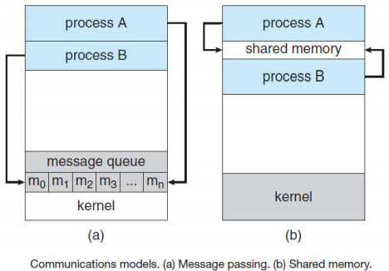
Süreçler Arası İletişim
Cooperating process’ler shared memory ve message passing modelleri ile veri aktarımı yaparlar.
Shared memory modeli daha hızlıdır!!!
Shared memory modelinde, hafızada bir bölge process’ler arasında paylaştırılır.
Message passing modelinde, process’ler arasında mesaj ile veri gönderilir.

Slide 33
Süreçler Arası İletişim
Dersimizde C dili temelli olarak;
Message passing için MPI
Shared memory için OpenMP
kütüphanelerini göstereceğim.

Slide 34
Süreçler Arası İletişim
Paylaşımlı bellek (Shared memory)
Shared memory modelinde;
Üretİci (producer) veriyi oluşturur ve paylaşılmış hafıza alanına yazar,
Tüketici (consumer) ise veriyi okuyarak kullanır.
Örneğin: Compiler, bir programı derler ve assembly kod üretir, assembler bu kodu alır ve object kod üretir, loader ise bu kodu giriş olarak alır.
Mesaj geçişte kullanılan buffer, dizi şeklinde oluşturulur (dairesel bağlı liste kullanılabilir).
Bir değişken sonraki boş yeri,
Bir değişken ise ilk dolu yeri gösterir.

Slide 35
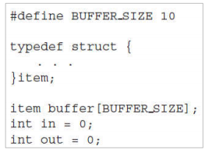
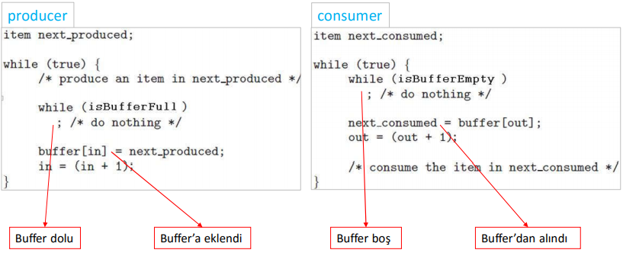
Süreçler Arası İletişim
Paylaşımlı bellek (Shared memory) veri yapısı ve program örneği

Slide 36
Süreçler Arası İletişim
Mesaj geçişli (Message passing)
Message passing modeli, dağıtık ortamlardaki process’lerin (örn. chat programı) iletişiminde faydalıdır.
Message passing modelinde en az iki işlem tanımlanır:
send(message)
receive(message)
Mesaj boyutları sabit uzunlukta veya değişken uzunlukta olabilir.
Process’ler birbirlerini doğrudan isimleriyle adresleyerek mesaj gönderirler:
send(P, message) // P process’ine mesaj gönderilir.
receive(Q, message) // Q process’inden mesaj alınır.

Slide 37
Konular
Process kavramı
Process planlama
Process işlemleri
Process’ler arası iletişim
İstemci-sunucu sistemlerde iletişim

Slide 38
İstemci-sunucu sistemlerde iletişim
Soketler
Bir soket iletişim için uç noktayı (process) tanımlar.
Bir ağ üzerinde haberleşen iki process’in her biri bir sokete sahiptir.
Bir soket, IP adresi ve port numarasıyla tanımlanır.
Sunucu, bir portu dinleyerek gelen istekleri bekler.
Sunucuya bir istek geldiğinde alır ve gerekli işlemleri başlatır.
FTP, HTTP gibi protokoller ayrılmış port numaralarına sahiptir (HTTP için 80, FTP için 21).

Slide 39
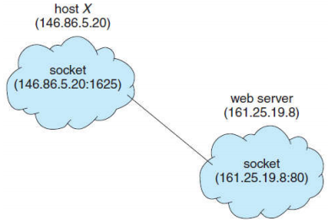
İstemci-sunucu sistemlerde iletişim
Soketler
Bir host üzerindeki;
Tüm process’ler için bağlantıların tekil olması zorunludur.
Tüm process’ler için işletim sisteminin atadığı port numaraları da farklı olmak zorundadır.
Örneğin:
IP adresi 146.86.5.20 olan istemci host üzerindeki process port numarası olarak 1625’e sahip olsun.
Bağlanılan web sunucu 161.25.19.8 IP adresine ve sunucu process 80 port numarasına sahip olsun.
Soket çiftleri (146.86.5.20:1625) ile (161.25.19.8:80) olacaktır.

Slide 40
İstemci-sunucu sistemlerde iletişim
Soketler
Soketler arasında iki tür bağlantı yapılmaktadır:
Connection-oriented güvenilir (reliable)
Connectionless güvenilmez (unreliable)
Reliable iletişim TCP (Transmission Control Protocol) ile,
Unreliable iletişim ise UDP (User Datagram Protocol) ile gerçekleştirilir.
Java programlama dilinde TCP bağlantısı Socket sınıfı ile, UDP bağlantısı DatagramSocket sınıfı ile gerçekleştirilir.

Slide 41
İstemci-sunucu sistemlerde iletişim
Soketler
Devam slayttaki örnekte sunucu 6013 portunu dinliyor.
İstemcilerden gelen isteklere tarih ve saat bilgisini cevap olarak gönderecektir.
Sunucu ServerSocket nesnesi oluşturarak accept() metodu ile 6013 portunu dinlemektedir.
PrintWriter nesnesi bir sokete print() veya println() metotları ile yazma işlemi yapar.
İstemci process, sunucu process ile belirlenmiş port üzerinden bağlantı yapar.
İstemci Socket nesnesi oluşturur ve 127.0.0.1 IP adresinden 6013 portu ile bağlantı yapar.
127.0.0.1 IP adresi loopback olarak adlandırılır ve kendisini gösterir.

Slide 42
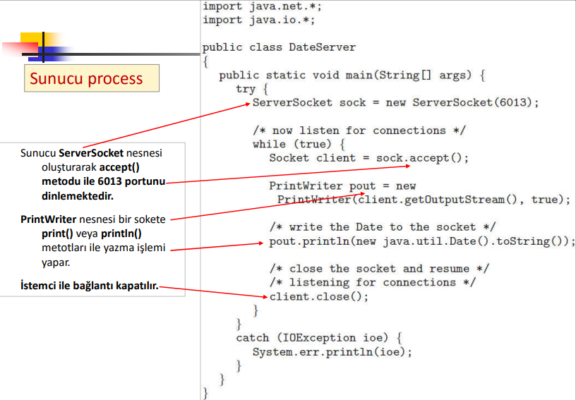

Slide 43
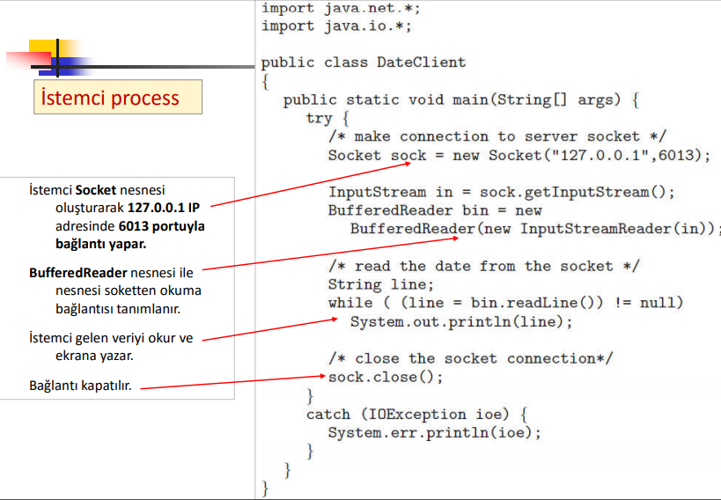

Slide 44
MPI ile Programlama
Dr. Cengiz Güngör

Slide 45
MPI (Message Passing Interface)
Mesaj aktarma kütüphanesi geniş kullanım ve platform bağımsızlık amaçlanarak akademiler ve endüstriyel ortakları ile geliştirildi.
Başlangıçta temel rutinler tanımlanmış, asıl gerekli uygulamalar yapılmamıştır.
Şu an pek çok uygulama programcılar tarafından geliştirilmiştir ve ücretsiz olarak bulunabilmektedir.

Slide 46
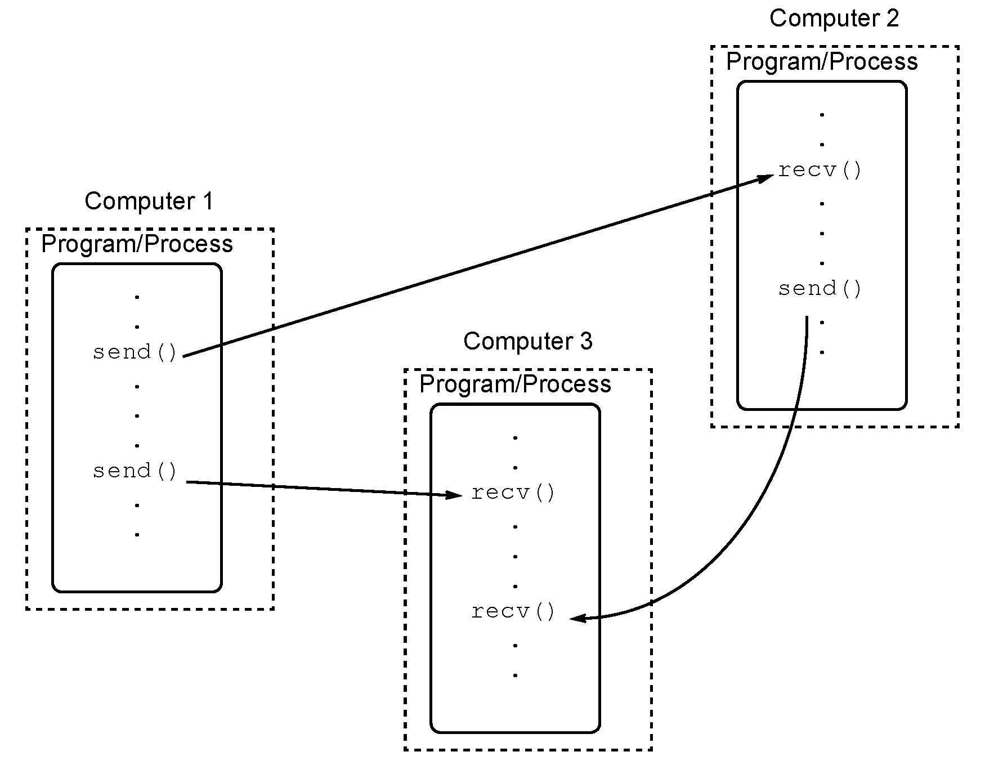
Kütüphane Komutları ile Mesajlaşma Kavramı
Bilgisayar 2
Bilgisayar 1
Bilgisayar 3

Slide 47
Bilgisayarlarda Kurulu Olan, Sanal Makine Şeklinde Arka Planda Çalışan Süreçlerin Mesajlaşması
İş istasyonu
Arka plan süreci
Her bilgisayarda bir çok süreç çalışabilir.
Uygulama
Mesajlar ağ üzerinden yollanır.
İş istasyonu
İş istasyonu
Uygulama
Uygulama
.

Slide 48
Tek Program Çoklu Veri ( Single program, multiple data (SPMD) )
Aynı program, her bir işlemciye uygun olarak derlenip, çalıştırılır.
Kontrol ifadeleri hangi işlemcinin hangi parçayı çalıştıracağını belirler.
Kaynak
dosya
En temel MPI tekniği
İşlemciye uygun derlenmiş uygulamalar
İşlemci 0
İşlemci p-1

Slide 49
Kalıcı (static) Süreç Yaratma
Tüm uygulamalar birlikte başlarlar.
İçlerinden birisi derlenmiş programları başlatınca süreçleri açar.
Normal MPI tarzında işler yürür.

Slide 50
Kontrol İfadeleri
MPI içinde, sıfır değerinden başlayan ve süreçlerin hangi mesajlaşma gurubunda olduğunu belirten "rank" (rütbe/derece) ismi verilen bir tamsayı vardır.
IF komutu ile süreçler hangi program parçasıyla çalışacaklarını belirlerler.
Örneğin:
if (rank == 0) ... /* 0 sen bunu yap */;
if (rank == 1) ... /* 1 sen bunu yap */;
.
.
.

Slide 51
Sahip-Köle (Master-Slave) Yaklaşımı
Hesaplama işi usta-çırak veya sahip-köle tarzı oluşturulur ve çalışır.
Süreçlerden birisi (master), kuralları koyar, diğerleri (slaves) ise değişik veriler üzerinde kendi işlerini yaparlar.
if (rank == 0) ... /* master sen bunu yap */;
else ... /* diğerleri bunu yapsın */;

Slide 52
MPI Rutinleri
6 temel MPI fonksiyonu şöyledir:
MPI_Init – MPI ortamını açar.
MPI_Finalize – MPI ortamını kapatır.
MPI_Comm_size – Kaç süreç paralel çalışacak bulur.
MPI_Comm_rank – Bize verilen "rank" değerini bulur.
MPI_Send – Veri yollama
MPI_Recv – Veri alma

Slide 53
Temel Veri Tipleri (C Dili)
MPI_CHAR
MPI_SHORT
MPI_INT
MPI_LONG
MPI_UNSIGNED_CHAR
MPI_UNSIGNED_SHORT
MPI_UNSIGNED
MPI_UNSIGNED_LONG
MPI_FLOAT
MPI_DOUBLE
MPI_LONG_DOUBLE
Signed Char
Signed Short Int
Signed Int
Signed Long Int
Unsigned Char
Unsigned Short Int
Unsigned Int
Unsigned Long Int
Float
Double
Long Double

Slide 54
Temel Noktadan Noktaya Mesaj Yollama ve Alma
Bir mesajın süreçler arasında send() ve recv() çağrımları ile gönderilmesi:
Süreç 1
Süreç 2
x
y
Verinin hareketi
send(&x, 2);
recv(&y, 1);
Anlatım amaçlı bir formattır, (asıl format birazdan gelecek)

Slide 55
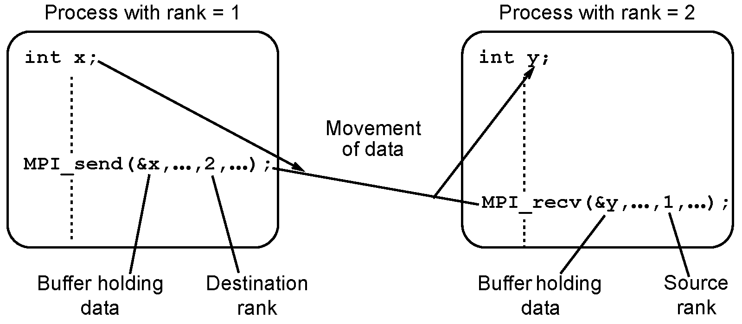
MPI_Send() ve MPI_Recv() Komutları İle Mesaj Geçişi
rank=1 olan süreç
rank=2 olan süreç
Verinin hareketi
S
R
Veriyi tutan tampon bellek
Hedef rank
Veriyi tutan tampon bellek
Kaynak rank
Süreç-1 kendi x değerini, Süreç-2'ye aktarmış olur.

Slide 56
MPI_Send() ve MPI_Recv() 'lerin Anlamı
"bloklanma": MPI'de bir program parçasının (rutinin) sonlanması için üzerine aldığı tüm işlerinin bitmesini beklemesi anlamına gelir.
Sonlanmanın ardından, kullanılan her yerel değişken mesaj transferini etkilemeden değiştirilebilir.
MPI_Send() ve MPI_Recv() metotlarının farklı sürümleri vardır, herbiri farklı anlama gelir.

Slide 57
MPI_Send() ve MPI_Recv() 'lerin Anlamı
MPI_Send() – Mesaj yollanana dek bloklanır, mesaj tümüyle ağa aktarıldığında kendi işine devam eder. Ama acaba mesaj yerine vardı mı? Önemli değil sürecimiz mesajının güvenle yollandığına inanır.
MPI_Recv() – Mesaj gelene dek burada bloklanırız. Mesaj geldiğinde ve veriler içeriye aktarıldığında işe devam edilir.

Slide 58
Mesaj Etiketi (Tag)
Yollanan mesajları birbirlerinden ayırmaya yarayan mesaj tipini verir.
Etiket mesajla birlikte taşınır.
Beklenen mesaj, özel tipte bir mesaj değilse, bir yıldız etiketi kullanılabilir. Aksi taktirde recv() sadece send() aracılığıyla yollanan belli bir tipte mesajı bekler.

Slide 59
Mesaj Etiketi Örneği
5 etiketi ile bir x mesajını kaynak süreçten hedef sürece yollayıp, hedefte y üzerine kaydetmek:
Süreç 1
Süreç 2
x
y
Verinin hareketi
send(&x,2,
5
);
recv(&y,1,
5
);
1 numaralı süreçten 5 tipinde etiketli bir mesaj bekliyor.

Slide 60
Güvenli Olmayan Mesaj Geçişi Örneği
Süreç 0
Süreç 1
Hedef
send(…,1,…);
send(…,1,…);
Kaynak
lib()
(a) Planlanan davranış
recv(…,0,…);
lib()
recv(…,0,…);
Süreç 0
Süreç 1
send(…,1,…);
lib()
send(…,1,…);
(b) Olası bir davranış
recv(…,0,…);
lib()
recv(…,0,…);

Slide 61
MPI Çözümü “İletişimciler”
Bir iletişim etki alanı (domain) tanımlanır.
Sadece izin verilen bir grup süreç birbirleriyle haberleşebilirler.
Kütüphanelerin iletişim alanları kullanıcı programlarının alanlarından ayrı tutulabilirler.
Tüm uçtan-uca (bire-bir) bağlantılarda ve bir grup içinde MPI mesaj geçişleri yapılabilir.

Slide 62
Varsayılan İletişimci: MPI_COMM_WORLD
Uygulama içinde hazır gelmektedir, yeni bir tane açmadan tüm süreçler bunu kullanılabilirler.
Yeni iletişimci formları oluşturmak için bir set MPI rutini bulunmaktadır.
Bir iletişimci içinde süreçler ortak bir “rank” değerine sahiptirler.

Slide 63
SPMD Hesaplamalı Modelin Kullanımı
main (int argc, char *argv[]) {
MPI_Init(&argc, &argv);
MPI_Comm_rank(MPI_COMM_WORLD, &myrank); /* rank */
if (myrank == 0)
master();
else
slave();
MPI_Finalize();
}
Patron master() ve işçiler slave() metotlarını çağırır.

Slide 64
Bloklanan Send Komutu Parametreleri
MPI_Send(buf, count, datatype, dest, tag, comm)
Yollanacak tampon belleğin adresi
Veri tipi
Mesaj etiketi
Yollanacak eleman sayısı
Hedefin "rank" değeri
İletişimci

Slide 65
Bloklanan Recv Komutu Parametreleri
İletişimci
MPI_Recv(buf, count, datatype, src, tag, comm, status)
Alınacak tampon belleğin adresi
Veri tipi
Mesaj etiketi
Alınacak eleman sayısı
Kaynağın "rank" değeri
İşlem sonucunun durum değeri

Slide 66
Örnek
Bir x tamsayısının süreç-0'dan süreç-1'e yollanması:
/* rank değerim nedir ? */
MPI_Comm_rank(MPI_COMM_WORLD,&myrank);
if (myrank == 0) {
int x;
MPI_Send(&x, 1, MPI_INT, 1, msgtag, MPI_COMM_WORLD);
} else if (myrank == 1) {
int x;
MPI_Recv(&x, 1, MPI_INT, 0, msgtag, MPI_COMM_WORLD, &status);
}

Slide 67
Örnek MPI Programı: "Hello World"
#include <stddef.h>
#include <stdlib.h>
#include <stdio.h>
#include <string.h>
#include "mpi.h"
void main(int argc, char **argv ) {
char message[20];
int i,rank, size, type=99;
MPI_Status status;
MPI_Init(&argc, &argv);
MPI_Comm_size(MPI_COMM_WORLD,&size);
MPI_Comm_rank(MPI_COMM_WORLD,&rank);
if(rank == 0) {
strcpy(message, "Hello, world");
for (i=1; i<size; i++)
MPI_Send(message,13,MPI_CHAR,i,type,MPI_COMM_WORLD);
} else
MPI_Recv(message,20,MPI_CHAR,0,type,MPI_COMM_WORLD,&status);
printf( "Message from process =%d : %.13s\n", rank, message);
MPI_Finalize();
}

Slide 68
Örnek MPI Programı: "Hello World"
Patron süreçten (rank = 0) “Hello World” mesajı diğer süreçlere (rank != 0) yollanır.
Ardından herkes (patron dahil) println komutu çalıştırır.
MPI'de, standart çıktı kullanıcı ekranlarına basılır, aynı bilgisayarda çalışan süreçler için çıktı ise şu şekildedir:
Message from process =1 : Hello, world
Message from process =0 : Hello, world
Message from process =2 : Hello, world
Message from process =3 : Hello, world
...
Sonuç çıktı hep karışık olacaktır, çünkü süreçler farklı sırayla yaratılır ve/veya biterler.

Slide 69
Örnek: Producer/Consumer
#include <stddef.h>
#include <stdlib.h>
#include <stdio.h>
#include <string.h>
#include "mpi.h"
char message[20];
int type=99;
MPI_Status status;
void producer(int i)
{
switch (i % 5) {
case 0: strcpy(message, "Selam,"); break;
case 1: strcpy(message, "bu mesaj"); break;
case 2: strcpy(message, "tekrar"); break;
case 3: strcpy(message, "ve tekrar"); break;
case 4: strcpy(message, "yollanacaktır."); break;
}
MPI_Send(message,strlen(message)+1,MPI_CHAR,1,type,MPI_COMM_WORLD);
}

Slide 70
Örnek: Producer/Consumer
void consumer()
{
MPI_Recv(message,20,MPI_CHAR,0,type,MPI_COMM_WORLD,&status);
printf( "%s\n", message);
}
void main(int argc, char **argv ) {
int i,rank, size;
MPI_Init(&argc, &argv);
MPI_Comm_size(MPI_COMM_WORLD,&size);
MPI_Comm_rank(MPI_COMM_WORLD,&rank);
if (rank == 0) {
for (i=0; i<30; i++)
producer(i);
} else if (rank == 1) {
for (i=0; i<30; i++) // Recv adedi <= Send adedi olmalı.
consumer(); // Aksi takdirde çalışmaz.
}
MPI_Finalize();
}

Slide 71
Visual Studio Dışında MPI Kodlarını Derlemek ve Çalıştırmak
Visual Studio (VS) ortamı MPI için en uygunu, ancak VS kuramayacaklar veya Linux kullananlar da olabilir.
Linux benzeri ortamlarda ödevleri denemek için MPICH veya MPICH-2 kurulmalıdır.
MPICH veya MPICH-2 Windows'a da kurulabilir.

Slide 72
MPICH Komutları
İki temel komut vardır:
mpicc MPI programlarınızı derlemeye yarar.
mpirun MPI programlarınızı çalıştırır.
mpiexec - MPI-2 kullanıyorsanız programlarınızı çalıştırmak için tercih edilmelidir ama mpirun hala mevcuttur.

Slide 73
(SPMD) MPI Programını Derlemek ve Çalıştırmak
MPICH için:
MPI'yı başlatmak: Bir şeye gerek yok.
MPI programları derlemek:
C için mpicc -o prog prog.c
C++ için mpiCC -o prog prog.cpp
MPI programları çalıştırmak:
mpiexec -n no_procs prog
veya
mpirun -np no_procs prog
Notes:
veya

Slide 74
Programınızı İki Veya Daha Fazla Bilgisayarda Çalıştırmak
“machines” isminde bir dosya yaratın.
Bu özel bir listelerde programımızı koşturacağımız farklı bilgisayarların ismini veya ip-adreslerini tutarız.
İçine makinelerin ip-adreslerini ve açılmasını istediğiniz süreç adedini her bir satırda birisi olacak şekilde yazın. Listeye kendi makinenizi de eklemelisiniz:
Bu dosyalara genelde "machines" veya "hostfile" ismi verilir.

Slide 75
Programınızı İki Veya Daha Fazla Bilgisayarda Çalıştırmak
Örnek:
# IP ve num_proc (zorunlu degil) 155.223.40.17 4
155.223.40.18
Satır başında # varsa o satır değerlendirilmez.
Dosyalarda makine adından sonra bir boşluk vererek, açılacak süreç sayıları da yazılabilir.
mpiexec çalıştırılırken "-machinefile machines" şeklinde parametre olarak bu dosya verilir.
Bu dosyanın ismi verilmezse her şey kendi bilgisayarınızda gerçekleşir.

Slide 76
Programınızı İki Veya Daha Fazla Bilgisayarda Çalıştırmak
MPI işleri farklı makinelerde koştursun diye aşağıdaki komutu komut satırında yazarız:
mpiexec -machinefile machines -n 2 prog
prog 2 süreçte çalışacaktır.
Her süreç listedeki bir makinede yürütülecektir.
İlk makine 4 süreç birden açıp, kendine verilen görevi kendi içinde paralelleştirme yapacaktır.
machines içinde 4 yazdık diye.

Slide 77
Zaman Ölçümü ile Kontrol
MPI, MPI_Wtime() rutini ile saniye cinsinden zamanı hesaplamanıza yardımcı olur:
double sure;
sure = -MPI_Wtime();
. .
sure += MPI_Wtime();

Slide 78
MSMPI Kurulumu Dr.Cengiz Güngör
Visual Sudio 2015 MPI Kurulumu Michael Puthawala

Slide 79
MS-MPI Linkleri
MPI için temel bir kaynak (LLNL dökümanı):
https://computing.llnl.gov/tutorials/mpi/
Bir de daha kısa olan MS-MPI dökümanı:
https://blogs.technet.microsoft.com/windowshpc/2015/02/02/how-to-compile-and-run-a-simple-ms-mpi-program/
MS-MPI indirme sayfası:
https://msdn.microsoft.com/en-us/library/bb524831.aspx

Slide 80
mpiexec testi
cmd ekranında mpiexec yazarsanız aşağıdaki gibi bir çıktı vermelidir:
Microsoft MPI Startup Program [Version 8.1.12438.1084]
Launches an application on multiple hosts.
Usage:
mpiexec [options] executable [args] [ : [options] exe [args] : ... ]
mpiexec -configfile <file name>

Slide 81
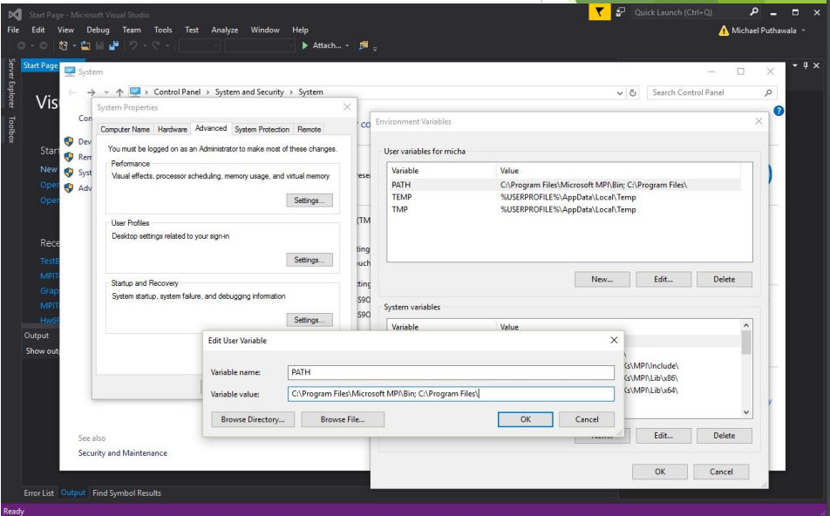
Hata verirse aşağıdaki ayarları yapınız

Slide 82
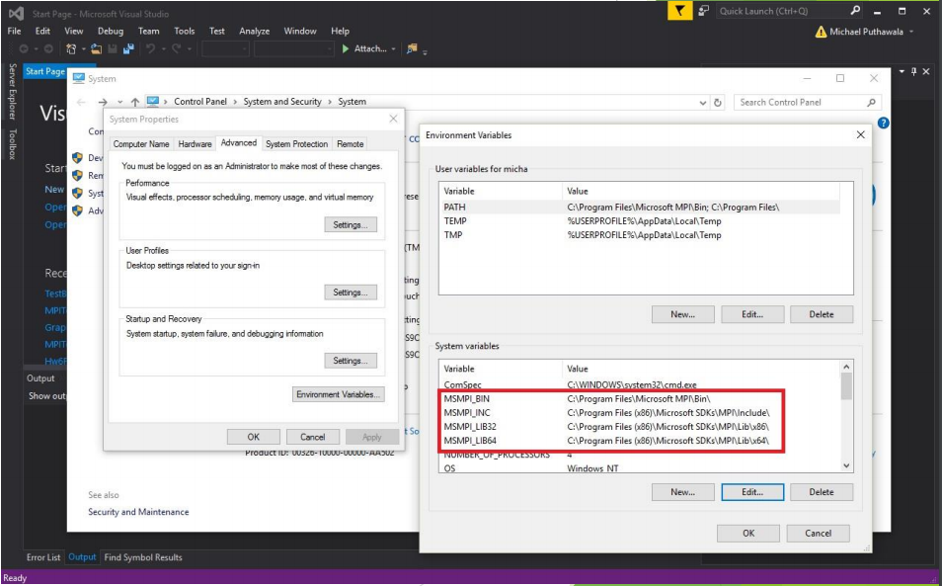
MSMPI_BIN, MSMPI_INC, MSMPI_LIB32 ve MSMPI_LIB64 tanımlı olmalı.

Slide 83
Konsol projesi ayarı
Yeni bir C++ ‘Win32 Console Aplication’ açın.
Empty project olsun.
AddNew Item ile Source.cpp ekleyin.
Project -> properties - > Configuration = All Configuration seçilir
Altta C/C++ -> All options seçilir.
Additional Include Directories altına:
32 bit ise: $(MSMPI_INC); $(MSMPI_INC)\x86
64 bit ise: $(MSMPI_INC); $(MSMPI_INC)\x64

Slide 84
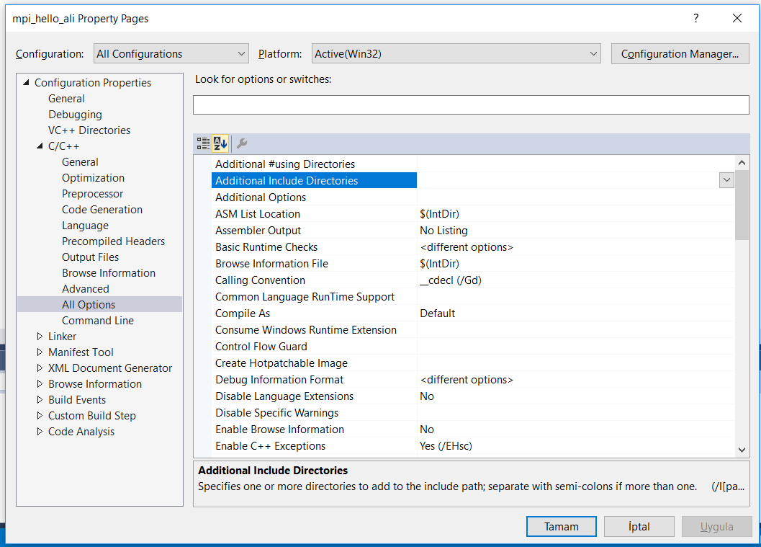

Slide 85
Konsol projesi ayarı
Project -> properties - > Linker -> All options
Additional Dependencies altına:
msmpi.lib;
Additional Library Directories altına:
32 bitte: $(MSMPI_LIB32)
64 bitte: $(MSMPI_LIB64)
Aşağıdaki kodu deneyin, hata vermesin:
#include "mpi.h"
void main(void) {
}

Slide 86
Visual Studio içinden çalışmak
Projeleri Build ettikten sonra çalıştırabilmek için, konsol ekranında ‘mpiexec mpitest.exe’ demeliyiz, ya da:
Tools -> External Tools ayarı
Title: MS MPI
Command: $(MSMPI_BIN)mpiexec.exe
Arguments: $(TargetName).exe
Initial Directory: $(BinDir)
‘Close on exit’ seçili olmasın…
Executable bulunamadı derse ‘Command’ kısmına tam adres verin. ‘C:\Program Files…’
Artık Tools -> MS MPI dersek çalışır.

Slide 87
Örnek kodumuz
#include "mpi.h"
#include <stdio.h>
void main(void) {
int numtasks, rank;
int rc = MPI_Init(NULL, NULL);
if ( rc != MPI_SUCCESS ) {
printf("MPI desteklenmiyor.\n");
MPI_Abort(MPI_COMM_WORLD, rc);
}
MPI_Comm_size(MPI_COMM_WORLD, &numtasks);
MPI_Comm_rank(MPI_COMM_WORLD, &rank);
printf("Hello from %d/%d\n", rank, numtasks);
MPI_Finalize();
}

Slide 88
Olası problemler
“mpi.h” bulunamadı hatası.
Projeyi yeniden oluşturun, anlatılan ayarlamaları yaparken eski bilgileri silmemeye dikkat edin.
C++ ve linker’daki linkleri $(MSMPI_XXX) yerine tam adres verin.
_MPI_Comm_Size unresolved external.
C++ ve linker’daki linkleri $(MSMPI_XXX) yerine tam adres verin.
64 bit değil, 32 bit ayarları yapın.
sal.h bulunamadı derse.
C++’daki “Preprocessor Definitions” a MSMPI_NO_SAL ekleyin.

